Slide 1
숙제7. 리스트
담당교수 : 김영식

Slide 2
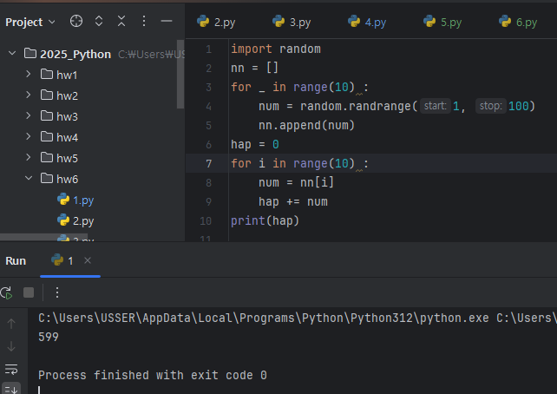
1. Ch7. 연습문제 2번
2. 다음은 리스트에 10개의 값을 랜덤하게 대입한 후, 합계를 출력하는 코드입니다. 빈 칸을 채우세요.
import random nn = [] for _ in range(10) : num = random.randrange(1, 100) __________1___________ hap = 0 for i in range(10) : num = ______2_______ hap += num print(hap)

Slide 3
2. Ch7. 연습문제 4번
4. 다음은 배열을 역순으로 만드는 코드입니다. 빈 부분에 들어갈 코드를 고르세요.
① 3, 1, -1
② 3, -1, -1
③ 4, -1, -1
④ 3, 0, -1
실행 결과 : [1, 2, 3, 4] [4, 3, 2, 1]
ary1 = [ 1, 2, 3, 4 ] ary2 = [] for i in range(_____________) : ary2.append(ary1[i]) print(ary1) print(ary2)

Slide 4
3. Ch7. 연습문제 5번
5. 다음 각 코드가 출력하는 것을 쓰세요.
(1) nn[4] : 500
(2) nn[-1] : 500
(3) nn[-2] : 400
(4) nn[1:4] : [200, 300, 400]
(5) nn[0:1] : [100]
(6) nn[2:-1] : [300, 400]
(7) nn[0::2] : [100, 300, 500]
(8) nn[::-1] : [500, 400, 300, 200, 100]
(9) nn[::-2] : [500, 300, 100]
nn = [ 100, 200, 300, 400, 500 ]

Slide 5
4. Ch7. 연습문제 7번
7. 각 리스트 함수에 대한 설명을 보기 중에서 선택하세요.
(1) 리스트의 전체 개수를 센다. : len()
(2) 두 리스트를 연결한다. : extend()
(3) 리스트 맨 뒤의 항목을 추출한다. : pop()
(4) 지정한 값을 찾아서 위치를 알아낸다. : index()
(5) 리스트에서 특정 값의 개수를 센다. : count()
append(), pop(), sort(), reverse(), index(), insert(), remove(), extend(), count(), del(), len(), copy()

Slide 6
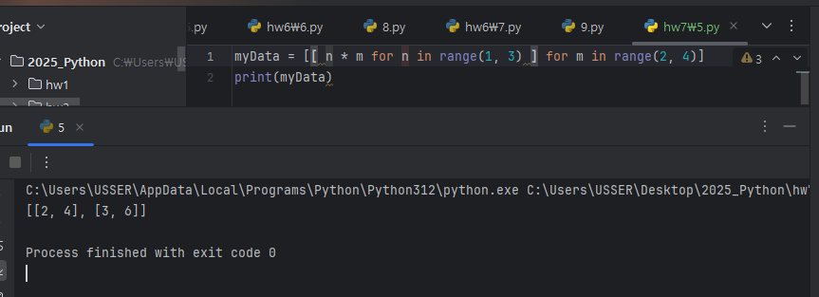
5. Ch7. 연습문제 14번
14. 다음 코드를 실행하면 myData에 저장된 값은 무엇인가요?
myData = [ [ n* m for n in range(1, 3) ] for m in range(2, 4)]

Slide 7
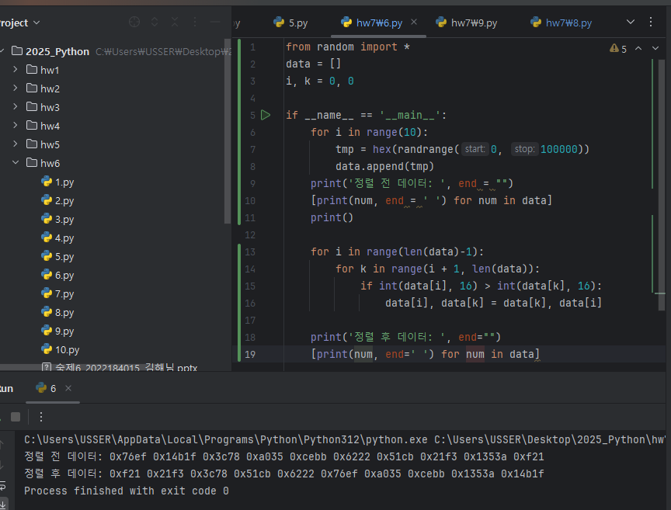
6. Ch7. 응용예제01 16진수 정렬하기
16진수가 저장된 리스트를 정렬하는 프로그램이다. 여기서는 A37B, 23CC, 88D9, BB8F, 3A9A의 값 5개를 오름차순 정렬하고자 한다. 선택 정렬 방식을 사용했는데, 리스트의 sort() 함수나 sorted() 함수를 사용하지 않고 정렬하는 코드를 직접 작성해 보자.

Slide 8
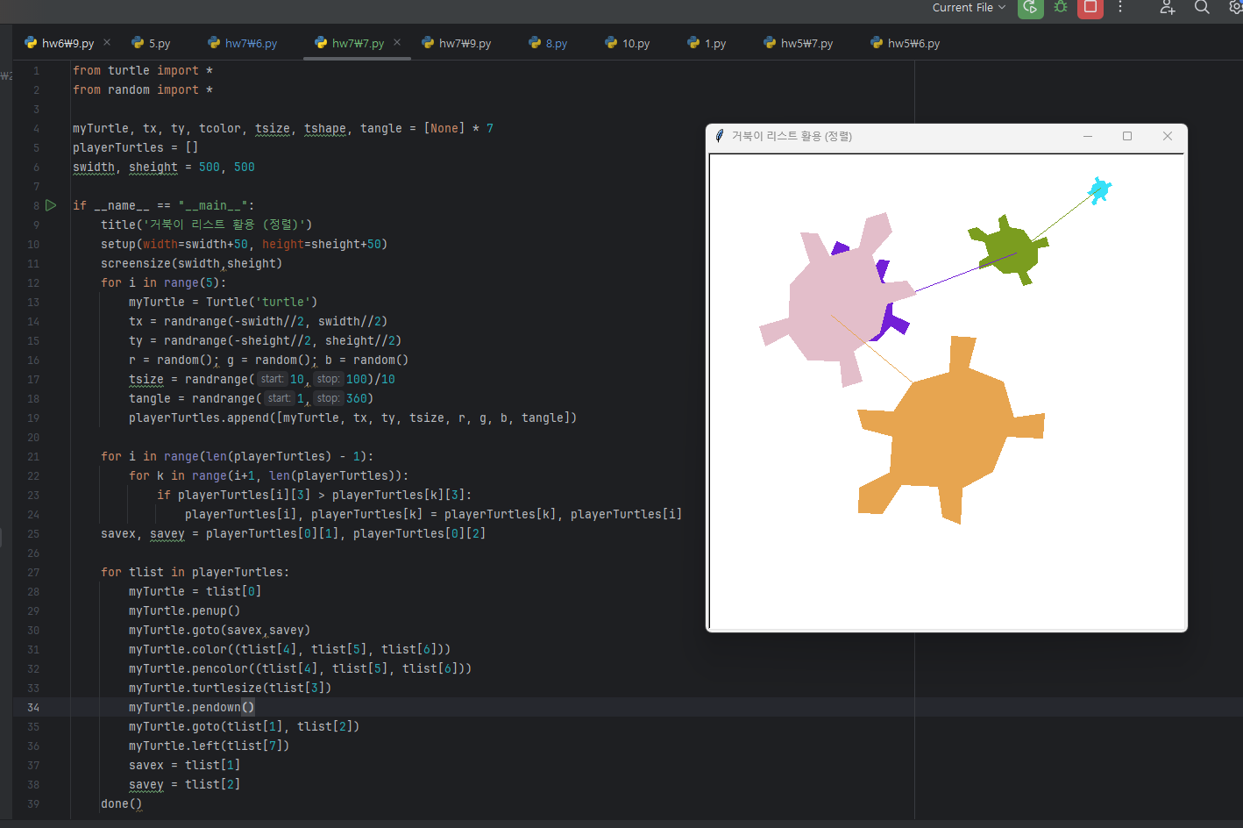
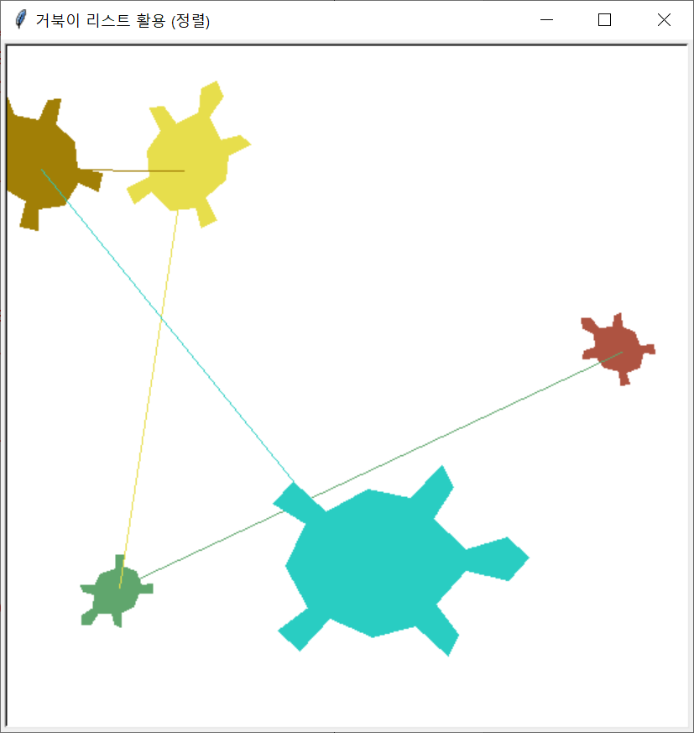
7. Ch7. 연습문제 15번
15. [프로그램 1]을 수정해서 거북이의 각도도 랜덤하게 0~360도 추가한다. 그리고, 거북이의 크기는 1.0~9.9까지 소수점 크기로 랜덤하게 생성한다. 거북의의 크기가 가장 작은 거북이부터 정렬한 후, 거북이끼리 선을 긋는다. 다음 그림은 5마리 거북이를 크기로 정렬한 후에 선을 그은 결과다.
힌트1) 1.0부터 9.9까지 랜덤한 숫자는 random.randrange(10, 100)/10로 만든다.
힌트2) 시작 거북이는 크기로 정렬 후의 가장 첫번째 거북이로 해야 한다.
힌트3) 거북이 사이에 선을 긋기 위해서는 앞 거북이의 좌표를 저장하고 있어야 한다.

Slide 9
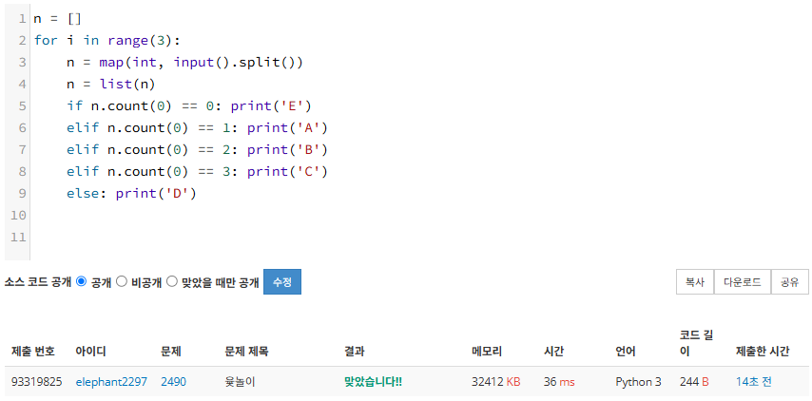
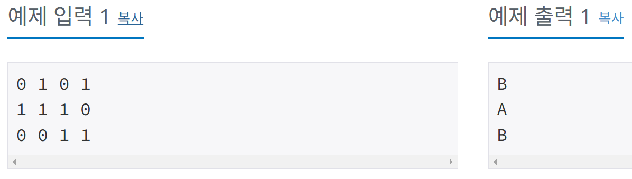
8. 백준2490 윷놀이 https://www.acmicpc.net/problem/2490 (소스코드와 “맞았습니다!!”스크린 샷 제출)
윷놀이는 네 개의 윷짝을 던져서 배(0)와 등(1)이 나오는 숫자를 세어 도, 개, 걸, 윷, 모를 결정한다.
네 개 윷짝을 던져서 나온 각 윷짝의 배 혹은 등 정보가 주어질 때 도(배 한 개, 등 세 개), 개(배 두 개, 등 두 개), 걸(배 세 개, 등 한 개), 윷(배 네 개), 모(등 네 개) 중 어떤 것인지를 결정
첫째 줄부터 셋째 줄까지 각 줄에 각각 한 번 던진 윷짝들의 상태를 나타내는 네 개의 정수(0 또는 1)
도는 A, 개는 B, 걸은 C, 윷은 D, 모는 E로 출력한다.

Slide 10
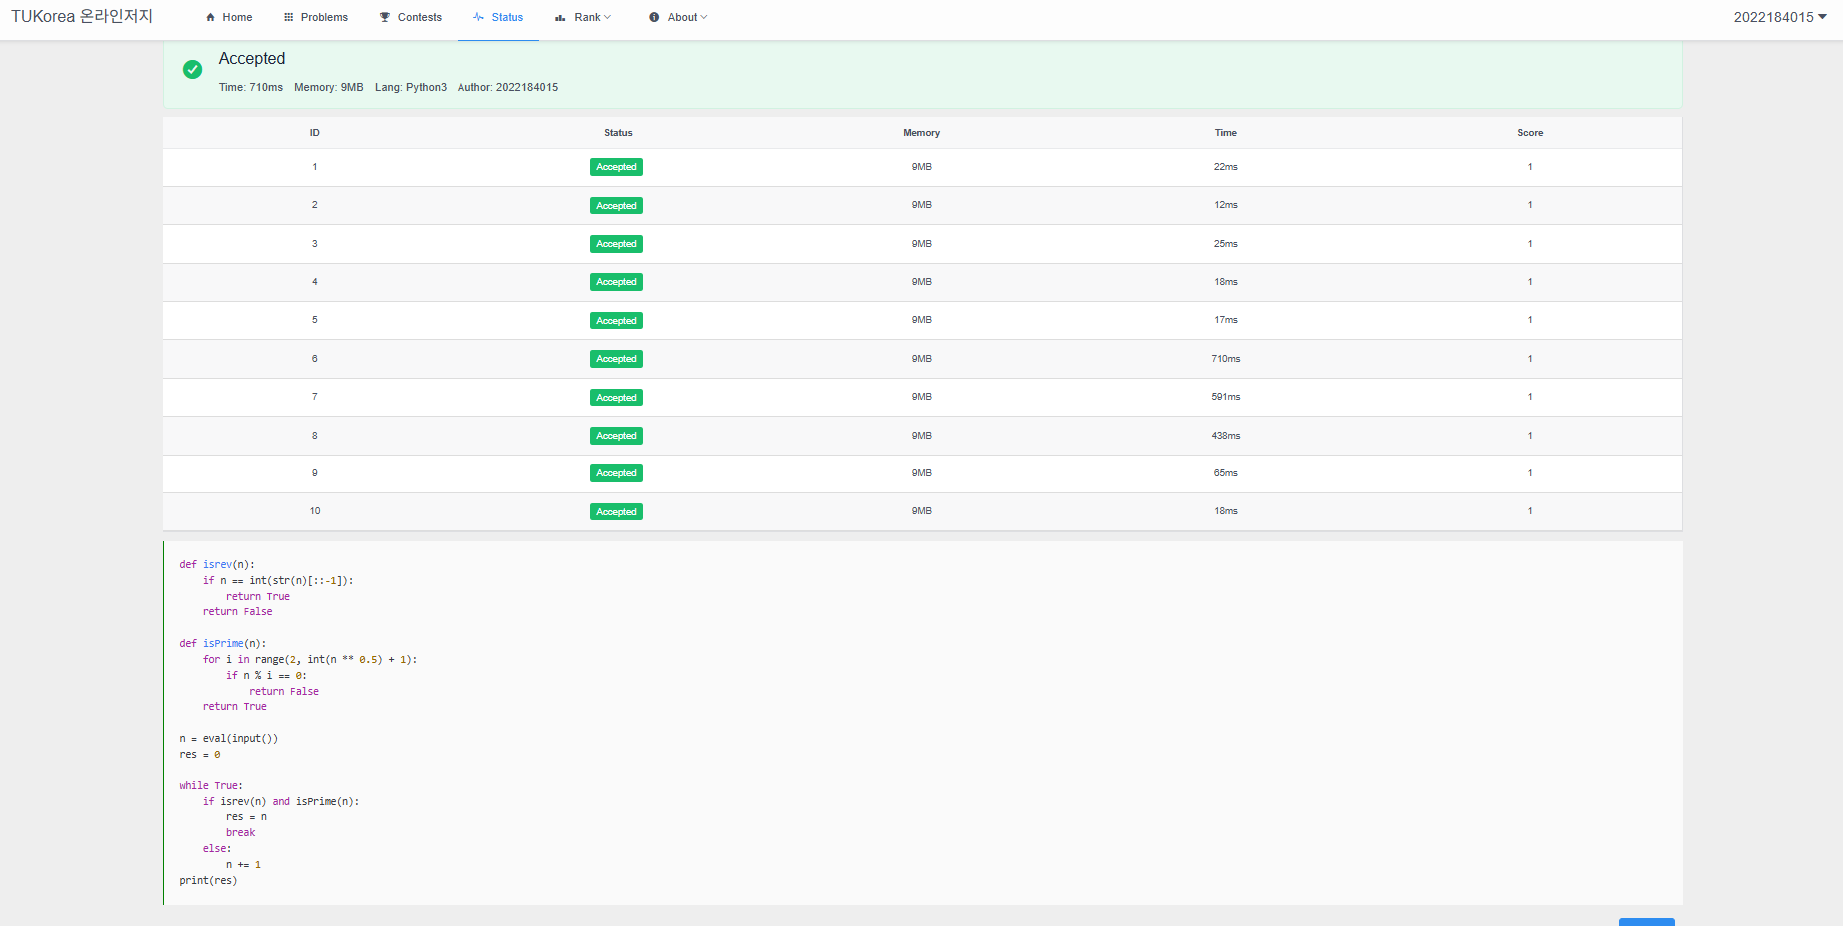
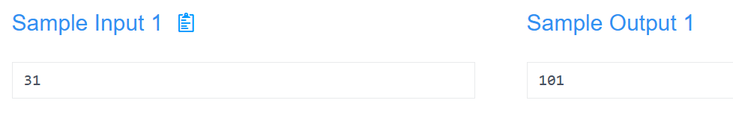
9. TUKorea 0001 소수회문 https://www.acmicpc.net/problem/2490 (소스코드와 “Accepted!!”스크린 샷 제출)
주어진 정수와 그 정수를 reverse한 정수가 서로 같으면 그 정수는 회문(Palindrome)이라고 합니다. 예를 들어 79197 및 324423은 Palindrome입니다.
정수 N(1 ≤ N ≤ 1000000)이 하나 주어지고, M이 소수(prime number)이고 Palindrome이 되는 가장 작은 정수M (M ≥ N)을 찾습니다.
M은 N보다 크거나 같습니다.
M이 소수(prime number)이므로 M은 1과 M으로만 나누어 떨어져야 합니다.

